Slide 1
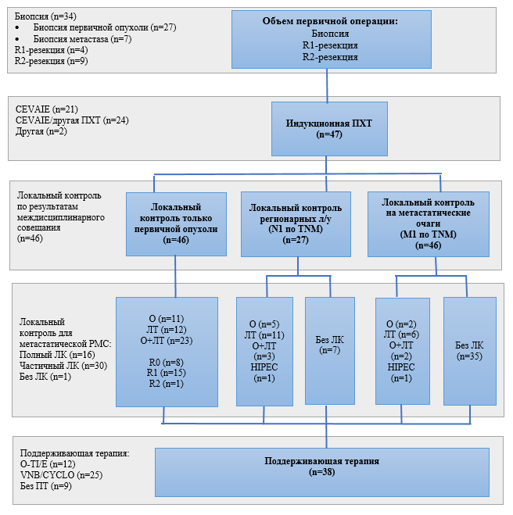
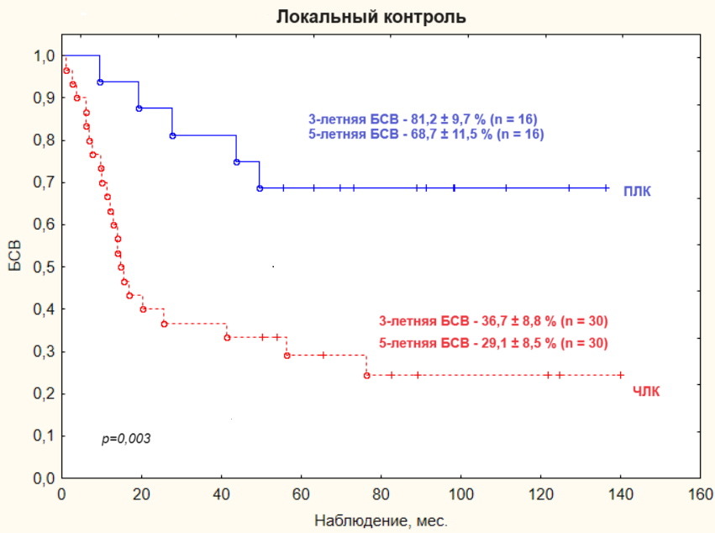
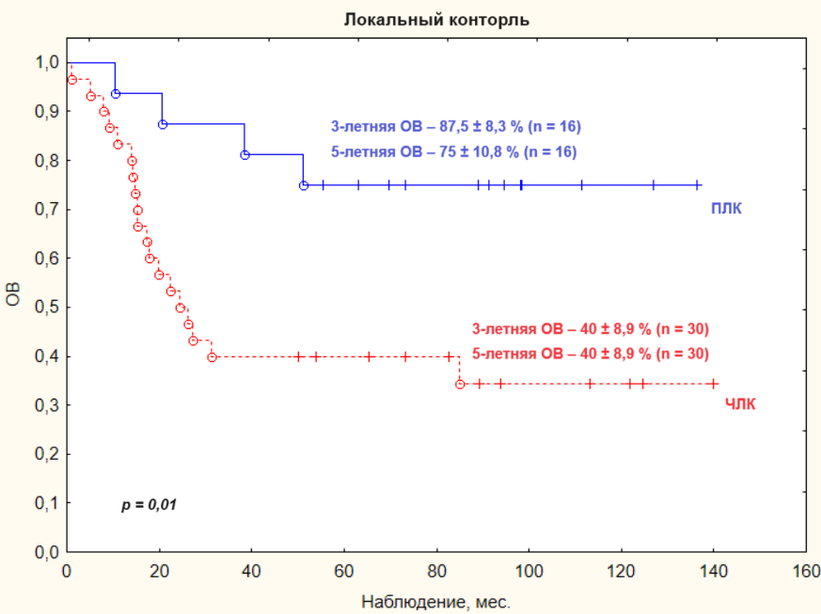
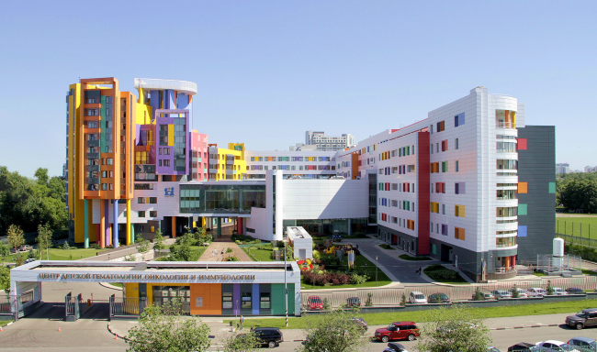
ЛОКАЛЬНЫЙ КОНТРОЛЬ ПРИ МЕТАСТАТИЧЕСКОЙ РАБДОМИОСАРКОМЕ
ОПЫТ НМИЦ ДГОИ ИМЕНИ ДМИТРИЯ РОГАЧЕВА
Т.В. Страдомская, Н.С. Грачев, А.В. Нечеснюк, Д.Г. Ахаладзе, Н.А. Большаков, С.Р. Талыпов,
Д.В. Литвинов, Т.В. Шаманская, А.И. Карачунский, С.Р. Варфоломеева, Д.Ю. Качанов
ФГБУ «НАЦИОНАЛЬНЫЙ МЕДИЦИНСКИЙ ИССЛЕДОВАТЕЛЬСКИЙ ЦЕНТР ДЕТСКИЙ ГЕМАТОЛОГИИ,
ОНКОЛОГИИ и ИММУНОЛОГИИ ИМЕНИ ДМИТРИЯ РОГАЧЕВА» МЗ РФ
ВВЕДЕНИЕ
МАТЕРИАЛЫ И МЕТОДЫ
Мультимодальная терапия рабдомиосаркомы (РМС) с отдаленными метастазами включает в себя системную полихимиотерапию (ПХТ) и локальный контроль (ЛК): операцию и/или лучевую терапию (ЛТ). Международные исследования показали, что проведение ЛК на первичную опухоль и/или метастазы значительно улучшает прогноз заболевания.
За период 02.2012 по 12.2019 (94 мес.) в НМИЦ ДГОИ пролечен 181 пациент с РМС. Программную терапию согласно протоколу лечения CWS guidance получили 159 пациентов в возрасте от 0 до 17 лет, из них у 47 (30%) пациентов отмечены отдаленные метастазы. У всех пациентов тактика ЛК определялась на междисциплинарных совещаниях в НМИЦ ДГОИ.
При анализе результатов лечения выделялся полный и частичный ЛК:
Полный ЛК определялся, как ЛК на первичную опухоль и все резидуальные метастазы, включая пораженные регионарные лимфатические узлы (ЛУ), после проведения неоадъювантной ПХТ.
Частичный – ЛК на первичную опухоль и/или один и более резидуальный метастаз, включая пораженные регионарные ЛУ, при сохранении других метастазов, не подвергнутых ЛК.
ЦЕЛЬ
Анализ влияния объема ЛК на первичную опухоль и метастазы на прогноз заболевания у пациентов с метастатической РМС, получавших программную терапию в ФГБУ НМИЦ ДГОИ им. Дмитрия Рогачева (далее НМИЦ ДГОИ).
РЕЗУЛЬТАТЫ
ЛК проведен 46 пациентам (схема 1). Один пациент не получил ЛК, нивелировав первичную опухоль и все метастазы в процессе терапии. ЛК на первичную опухоль проведен 46 пациентам в объеме: только операция (n=11; 24%), только ЛТ (n=12; 26%), операция и ЛТ (n=23; 50%).
Отсроченная операция на первичной опухоли проведена 24/46 (52%) пациентам в объеме: R0 (n=8; 33%), R1 (n=15; 63%), R2 (n=1; 4%). Калечащая операция проведена 3/24 (12,5%): экстирпация матки, ампутация верхней конечности, частичная резекция трахеи.
ЛТ проведена 35/46 (76%): только ЛТ (n=12; 34%), после операции (n=19; 54%), до операции (n=4; 12%).
Поражение регионарных ЛУ отмечено у 27/47 пациентов (58%). Локальный контроль на регионарные ЛУ проведен 20/27 (74%): только ЛТ (n=11; 55%), удаление (n=5; 25%), удаление и ЛТ (n=3; 15%). Одному пациенту (5%) проведено удаление с HIPEC/ГИХ. Суммируя, регионарная лимфодиссекция проведена 8/27 (30%).
ЛК на метастазы проведен 11/46 (24%): только ЛТ (n=6; 54,5%), только операция (n=2; 18%), операция и ЛТ (n=2; 18%). Одному пациенту (9,5%) проведено удаление с HIPEC/ГИХ. Распределение по локализации метастазов и ЛК: кости (n=2, ЛТ), легкие (n=2, удаление), канцероматоз по брюшине и опухолевые клетки в асцитической жидкости (n=2, ЛТ), отдаленные ЛУ (n=2, ЛТ; n=2, ЛТ+удаление).
Ни один пациент с метастазами в легких не получал тотальное облучение легких. Два пациента получили тотальное облучение брюшной полости.
Распределение по объему ЛК: полный (n=16/46; 35%), частичный (n=30/46; 65%).
3-летняя общая (ОВ) и бессобытийная (БСВ) выживаемость всей когорты пациентов с метастатической РМС (n=47) составили 55,3±7,2% и 51±7,2%, соответственно. 3-летняя ОВ и БСВ в зависимости от объема ЛК: полный 87,5±8,3% и 81,2±9,7%, частичный 40±8,9% и 36,7±8,8% (р=0,003 (БСВ), р=0,01 (ОВ) (рис.1).
Схема 1. Схема дизайна исследования
ВЫВОДЫ
Локальный контроль на первичную опухоль и метастазы является неотъемлемым компонентом мультимодальной терапии и играет важную роль в улучшении результатов лечения пациентов с метастатической РМС.
Рис. 1. Графики БСВ и ОВ с полным и частичным локальным контролем у пациентов с метастатической РМС.
Отделение клинической онкологии
ФГБУ НМИЦ ДГОИ имени Дмитрия Рогачева
Москва
сlinoncology@list.ru

